Slide 1
事業案内
海事に関わる今日と未来を

Slide 2

会社概要 （略称 MOLMAT）
役員体制（2025年10月）
企業規模
代表取締役社長 | 菊地 和彦
取締役副社長執行役員 | 新田 恭哉
取締役専務執行役員 | 大井 伸一 脇 修一
取締役常務執行役員 | 穴田 祐二
専務執行役員 | 北岡 輝雄
常務執行役員 | 瀧口 慎吾
執行役員 | 柏木 孝夫 奥村 智 池田 貴昭
理事 | 小山 成生
 | 大竹 祐一郎
 | 大嶋 亮造
非常勤取締役 （商船三井での役職） | 杉山正幸（常務 風力事業・オフショア事業担当）
 | 川中幸一（常務 チーフ・テクニカル・オフィサー）
 | 米田輝希（海上安全部長）
 | 松下尚美（グローバルマリタイムリソースDiv.副部長）
監査役 | 浦塚 敏彦
従業員数（2025年4月1日） | 186名
各拠点および訓練施設
●会社拠点
●訓練施設
本社・MOL DPトレーニングセンター
(東京都港区虎ノ門二丁目1番1号 商船三井ビル)
操船シミュレータルーム
(東京都港区海岸三丁目18番1号 ピアシティ芝浦ビル）
機関・荷役（LNG/タンカー）シミュレータ
(虎ノ門ヒルズステーションタワー 35階)
関西事務所(兵庫県神戸市中央区海岸通5番地 商船三井ビル)
広島事務所(広島県広島市南区的場町一丁目3番6号 広島的場ビル)
九州事務所(福岡県北九州市門司区港町1番5号)
株主は商船三井100％

Slide 3
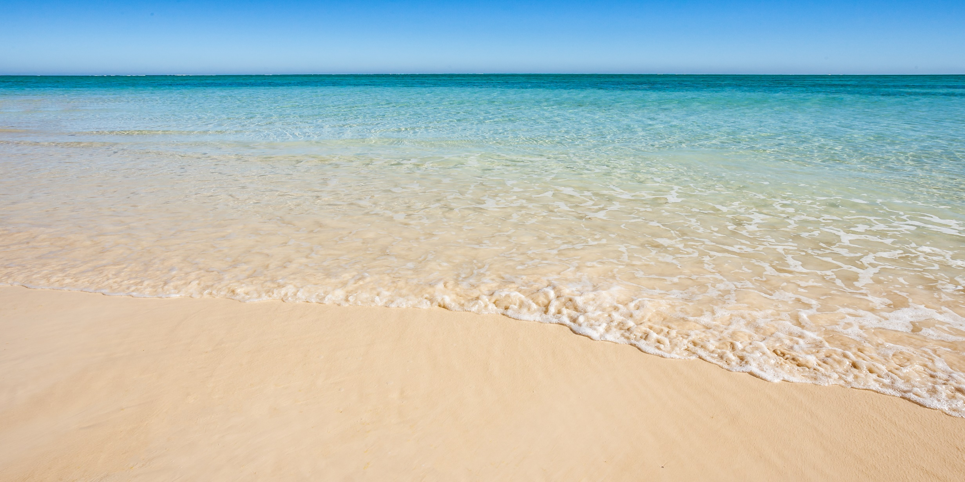
当社のVisionとMission
Vision
海事人材訓練
特殊船運航・管理
海事・新造船建造コンサル
船員サポート
オンサイトサービス
オフショア事業への強みと卓越した技術力、
運航知見で海の安全と環境保全をサポートし、
カーボンニュートラル社会の実現に貢献する
プロフェッショナル集団
マリン
テクノロジー
デジタル
エンジニア
リング
テクニカル
ナレッジ
Mission
マリンテクノロジーと建造監理技術の融合により、
各種海事・新造船建造コンサルティングから
訓練・運航支援・メンテナンスに至るまでの
シームレスな海事ソリューションを提供することで、
従業員・グループ外顧客・商船三井に
新たな価値を届ける
海事
ノウハウ

Slide 4
事業案内
1
海事コンサルティング事業
2
海技訓練事業
3
ケーブル船事業
4
海洋事業
5
洋上風力関連事業
6
オンサイト事業
7
新造船建造監理事業
8
海事手続事業

Slide 5
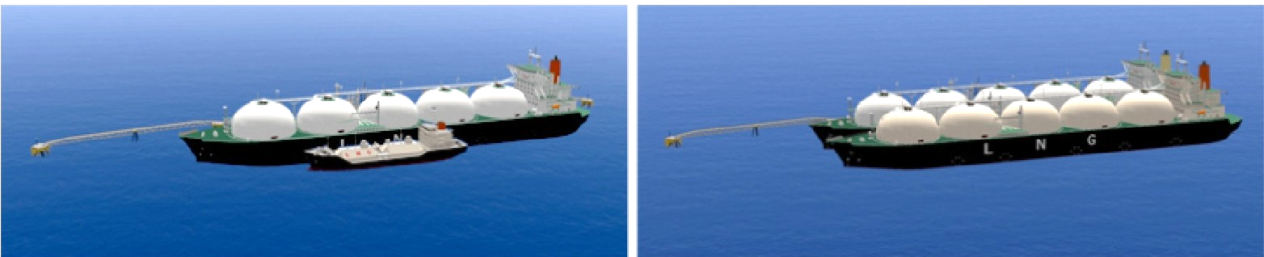
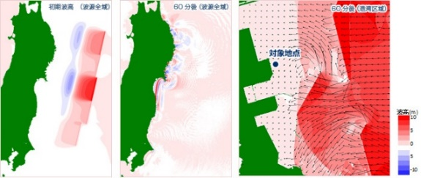
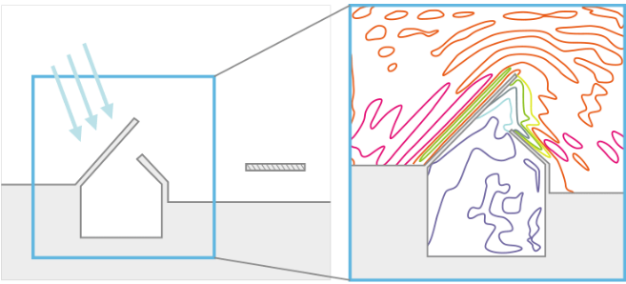
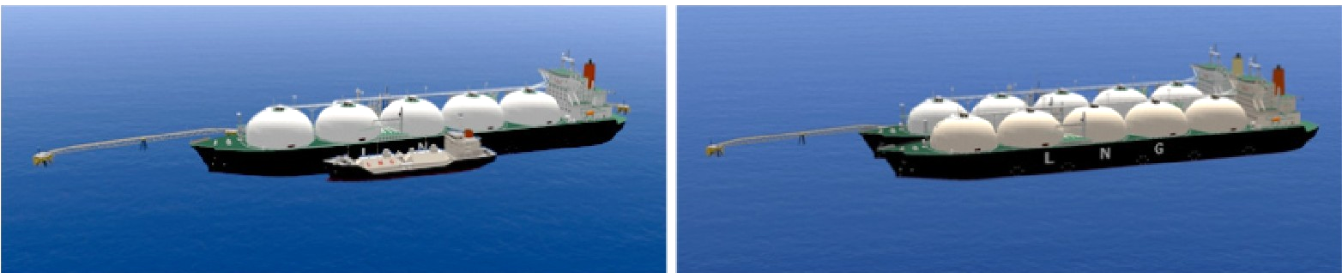
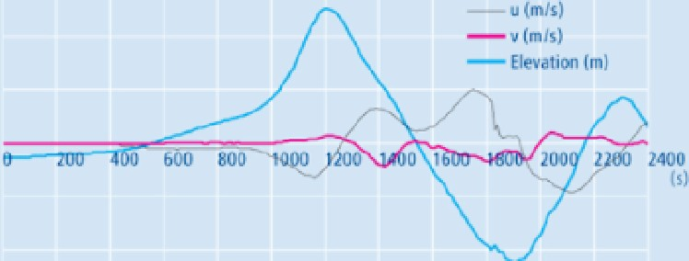
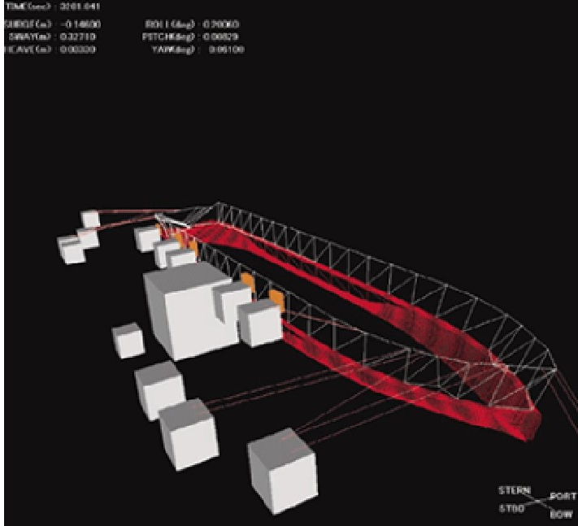
海事コンサルティング事業 （１/３）
1
船舶係留時の安全性検討
係留限界や荷役限界の予測、
安全対策を提案
Ship to Ship
地震津波に備えた緊急離岸など
避難行動基準の作成
船体動揺シミュレーション／ 津波シミュレーションを実施
各種風波浪の気象・海象データの整理、 港内静穏度推算
LNG船、FSRUなど
時系列の水位変動や流速データなどの 外力条件を考慮し、 判断基準や対応マニュアルを提案
東北地方太平洋沖地震を再現した
津波シミュレーション一例
ブジネスク法による港内静穏度解析一例
津波シミュレーションによる対象地点の
水位流速の時系列データ一例
船体動揺シミュレーション3Dイメージ
LNG船のSTS(Ship TO Ship)係留状態のイメージ

Slide 6
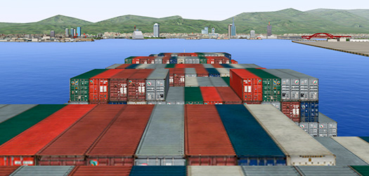
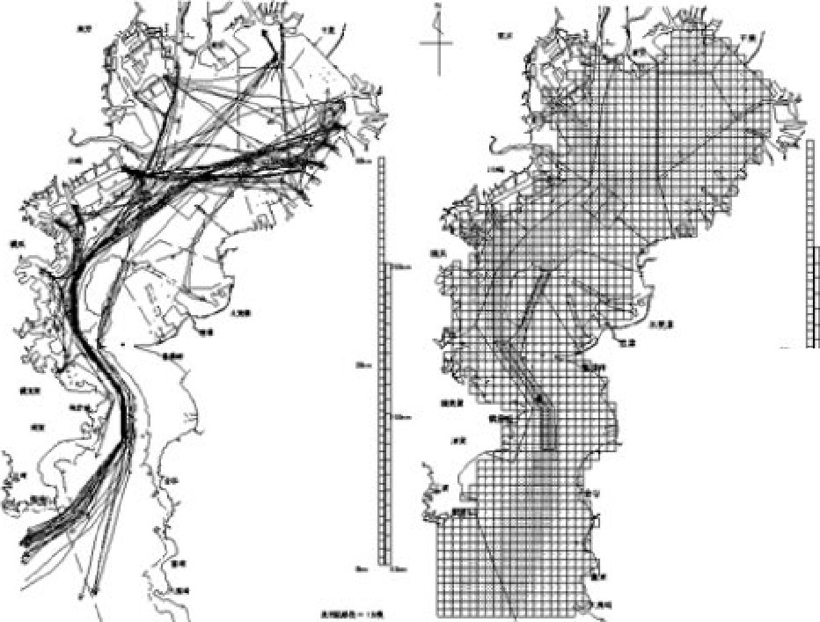
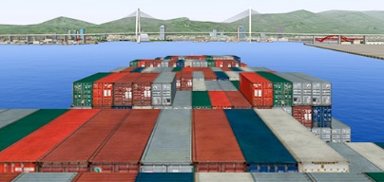
海事コンサルティング事業 （２/３）
1
港湾機能評価
船舶航行環境の観測
入出港操船の安全性の評価
船舶航行環境・交通の調査・解析
港湾計画や専用新設バース計画をシミュレータに再現 (景観変化、死角など)
模擬操船により、操船への影響把握や、安全性を評価
物理的影響・心理的負担も含め総合的に評価
レーダやAISデータを活用
船舶交通の安全性・効率性の評価・提言
船舶交通の実態把握
➡シミュレーション(＊)等で交通の再現・解析 ➡安全性・効率性を評価・提言
橋梁完成前
(＊)交通流、ネットワーク、管制
橋梁完成後
＊景観変化や死角をシミュレーション＊
船舶航行実態観測(航跡図・密度図)の解析一覧

Slide 7
海事コンサルティング事業 （３/３）
1
グリーントランスフォーメーション(GX)
グローバルビジネス
洋上風力発電の包括的支援
海運インフラの整備と航行安全対策
洋上風力発電の事前調査、コンサルティング、建設、運用に至るまで、幅広い領域を網羅し、海事分野の専門知識を活かしてプロジェクトを総合的に支援
港湾施設や航路の最適化を通じて、船舶の安全性と運航効率の向上を図る
最新の航行支援システムやデジタル技術を活用し、海上輸送の安定性を確保する
持続可能な海運インフラの整備を推進
気象リスクや環境規制に対応するための施策を講じ、船舶運航の信頼性を高める
次世代燃料船の導入サポート
LNG・水素・アンモニア・バイオ燃料・メタノールなど、多様な新燃料を活用した船舶の設計や運航計画、港湾施設の選定・評価を実施
GHG削減に向けた海上輸送最適化
再生可能エネルギーの導入支援と環境対応
省エネ運航計画の策定やエネルギー管理システムの導入支援を行い、船舶運航の効率化とGHG排出量削減を推進
洋上風力発電や代替燃料の活用を促進し、持続可能なエネルギー社会の実現を支援
環境負荷を低減するための最新技術の導入や、国際的な環境規制への対応をサポートし、海運業界の脱炭素化を推進
エネルギー効率の高い設備の開発や導入を通じて、経済性と環境保護の両立を目指す

Slide 8
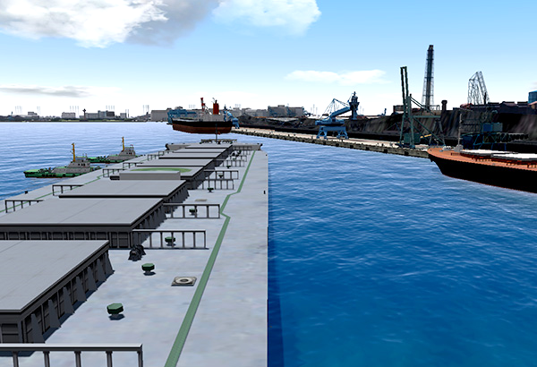
海技訓練事業 （１/４）
2
操船訓練
強制水先免除制度（PEC）操船シミュレータ講習
船舶の大型化、船種の変化への対応、
限界風速下での着離桟、
港により定められた入港手順の把握
国土交通省から講習実施機関として認定を受けた
当社操船シミュレータシステムにより、実際の乗船に
代わる履歴換算に必要な認定証明書を発行
船長として初めて乗船をする、新入社の航海士、
少ない経験値を補うなど、訓練の目的は様々
訓練内容
船長・水先人・バースマスター対象入出港操船
ドックマスター入出渠操船
航海士対象沿岸航海
航海士対象船長補佐
新人航海士導入
操船シミュレータイメージ

Slide 9
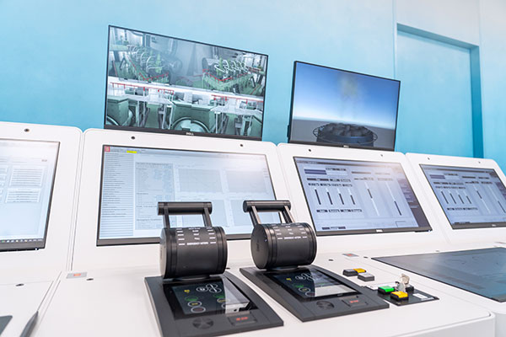
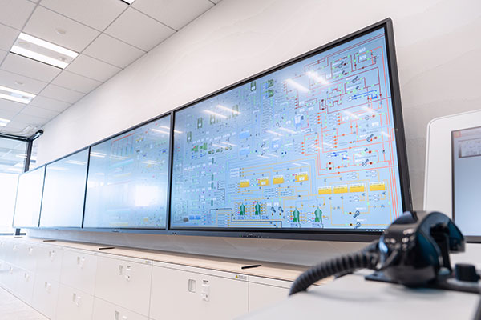
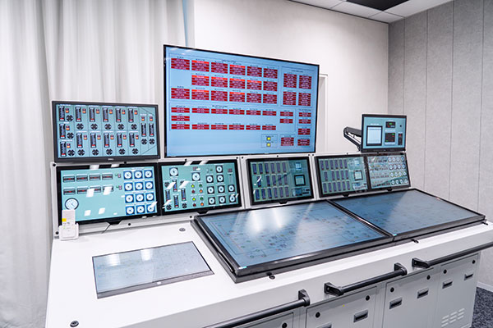
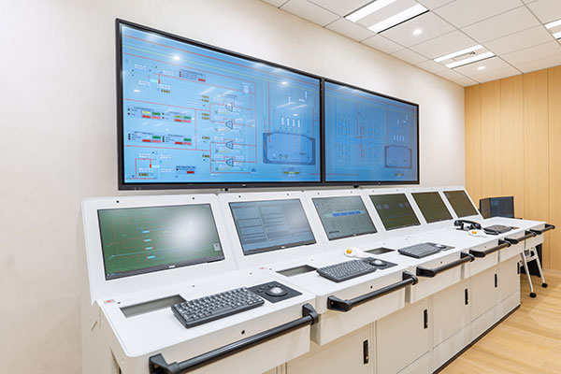
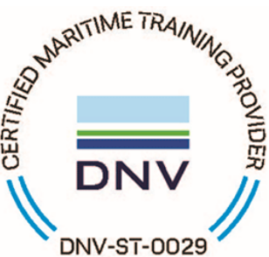
海技訓練事業 （２/４）
2
機関訓練（ディーゼル・タービン）
訓練内容
主機操縦装置
ディーゼルエンジン電子ガバナ概要
トラブルシューティング など
タンカー荷役訓練
訓練内容
タンカー運航技術訓練
特殊作業(ガスフリーなど）訓練
機関(ディーゼル・タービン)シミュレータ
LNG船関連訓練
訓練内容
LNG船運航技術
LNG船タービンシミュレータ
タービン機関技術/ボイラ制御装置
CCRリソースマネジメント
LNG船運航技術研修は
SIGTTOスタンダードを網羅した訓練プログラムであり、
認証をDNV GL(Det Norske Veritas)から取得
VLCC(原油タンカー)荷役シミュレータ
LNG荷役シミュレータ

Slide 10
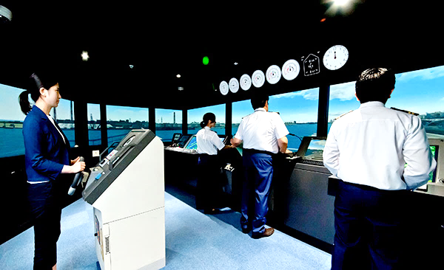
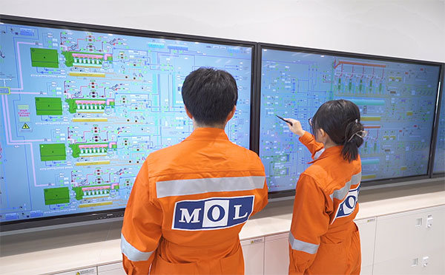
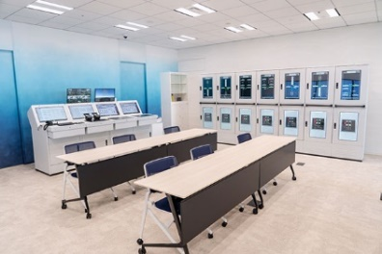
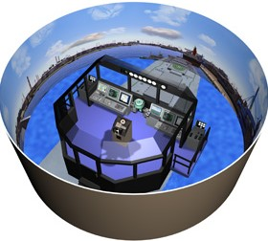
海技訓練事業 （３/４）
2
BRM（ブリッジリソースマネージメント）訓練 /ERM（エンジンルームリソースマネージメント）訓練
連絡ミス、操作ミス、思い込みなどのヒューマンエラーから起こるトラブルをなくすため、人と物の情報を最大限に活用し、
海難事故を予防するための訓練
エンジンルーム
360度操船シミュレータ
その他、海技免許更新・失効講習等各種、実船に即した訓練・研修を実施

Slide 11
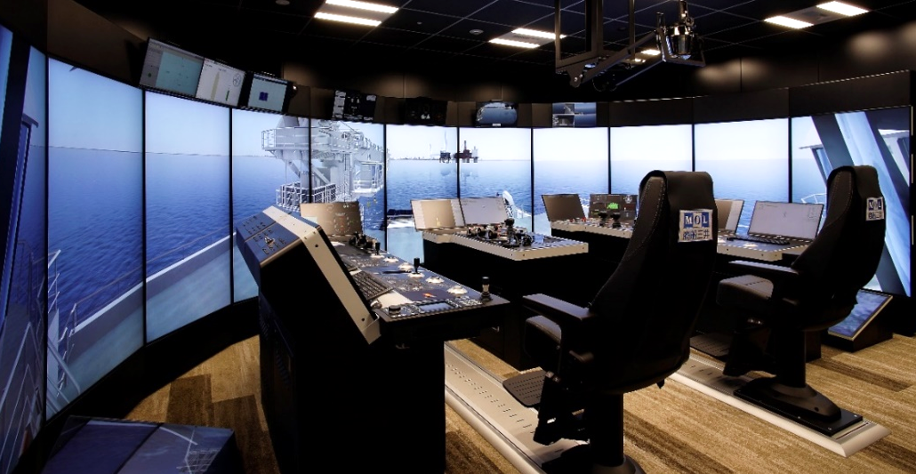


海技訓練事業 （４/４）
2
MOL DPトレーニングセンター
自動船位保持装置
（Dynamic Positioning System）シミュレータ
日本初のNI（The Nautical Institute 本部：イギリス）の 認証トレーニングセンター
洋上風力発電や海洋開発用特殊船のDPオペレーター資格取得に
必須のトレーニング修了証書を発行
商船三井グループ内外から広く受講可能な施設
NI認証コース
ClassNK認証コース
DPインダクションコース
DPシミュレータコース
DP船乗船履歴短縮コース
DPオペレーター資格更新コース
DP船上保守コース
ケーブル敷設船コース
アンカーハンドリング船コース
SOV (洋上風力メンテナンス支援船)コース
SEP（ジャッキアップ・リグ）コース
オフショア船コース

Slide 12
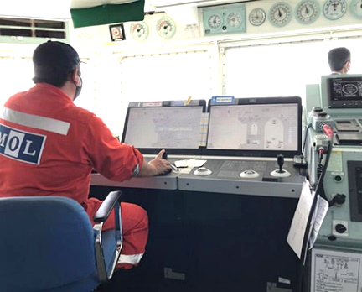
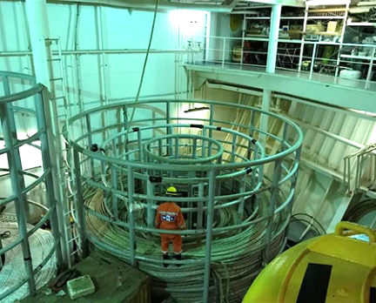
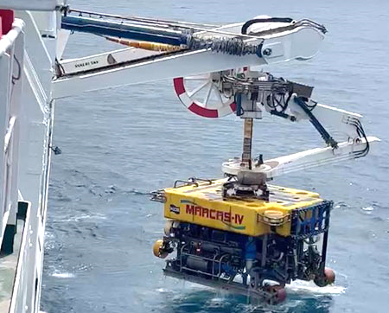
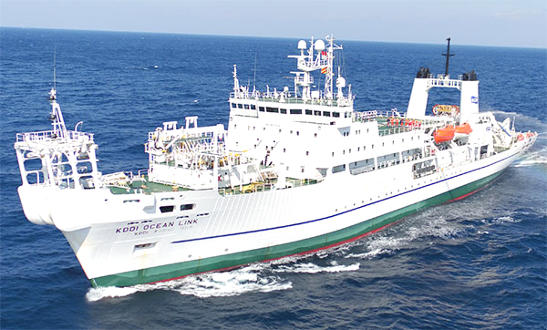
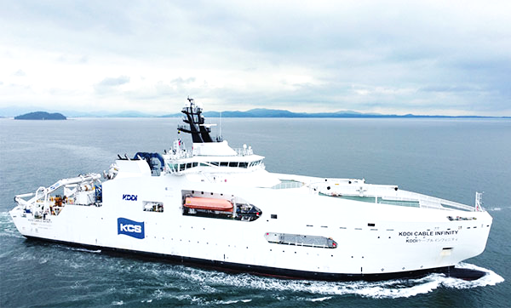
ケーブル船事業
3
専用設備を備えた2隻の通信海底ケーブル 敷設船「KDDI オーシャンリンク」および 「KDDI CABLE INFINITY」の運航・船舶管理
デジタル時代を支える通信海底ケーブルの敷設・
保守を安全かつ迅速にサポート
KDDI オーシャンリンク
KDDI CABLE INFINITY

Slide 13
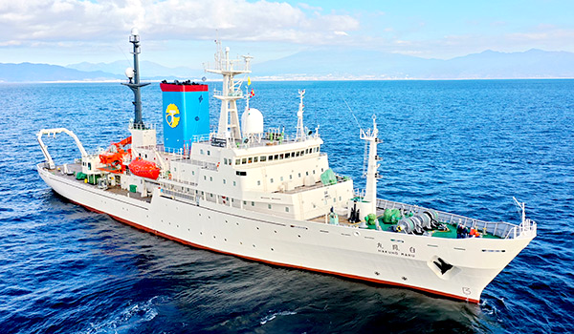
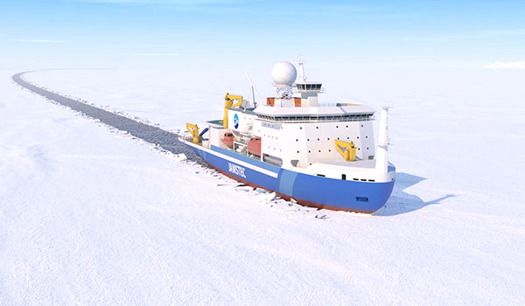
海洋事業 （１/２）
4
JAMSTEC学術研究船の運航支援業務
学術研究船 「白鳳丸」
北極域研究船 「みらい II」
海水や大気など多種の観測機能と必要十分な 砕氷・耐氷機能（ポーククラス4）を有する研究船
建造監理業務並びに艤装員派遣業務を行い、 竣工後は運航支援並びに、観測支援業務(海底地形調査、 ROV運用、気象観測等）を担う予定
現在建造中で2026年秋に竣工予定（2025年3月 進水式）
2004年の海洋研究開発機構の発足にともない、 東京大学大気海洋研究所から移管された大型研究船
運航支援業務を行い、世界中の海を舞台に安全かつ 的確な調査航海が実現出来るようにサポート

Slide 14
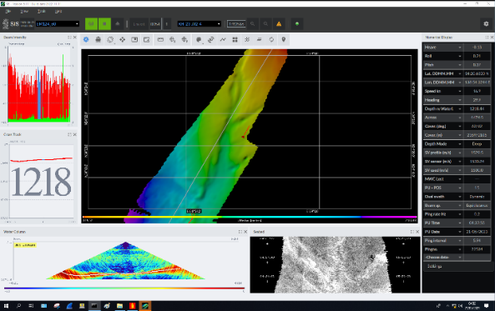
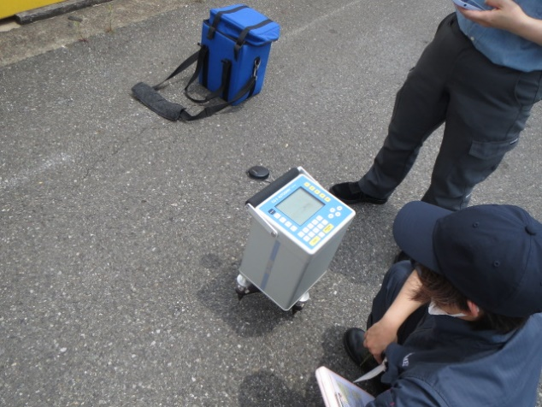
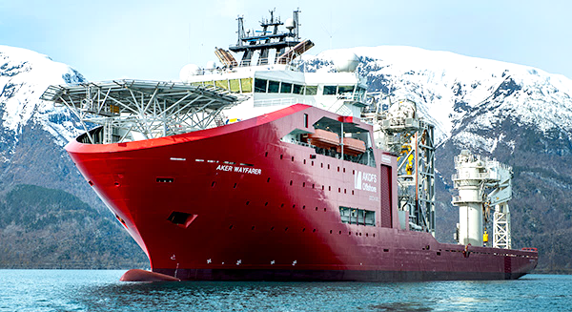
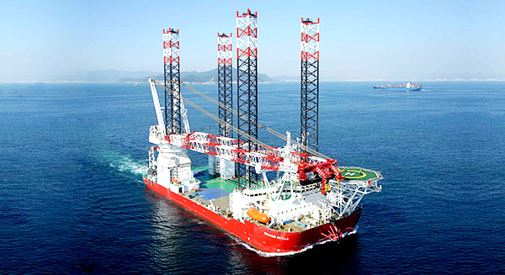
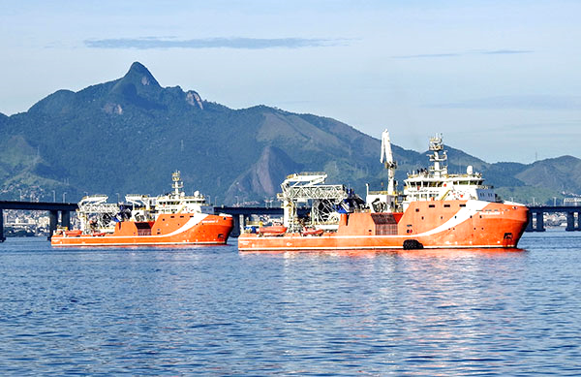
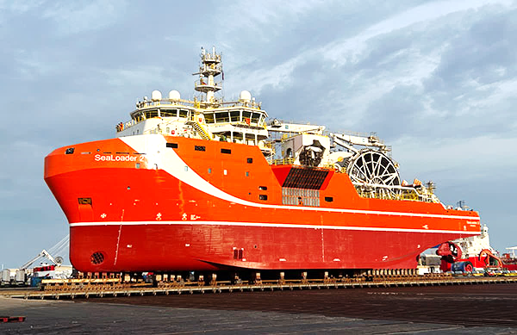
海洋事業 （２/２）
4
観測支援業務
「白鳳丸」の搭載観測機器について
高品質なデータ取得をサポート
「白鳳丸」航海における乗船観測支援
取得データの解析・可視化、品質管理
搭載観測機器の保守・整備
海洋業務テクニカルサポート
商船三井グループが注力して展開をしている海洋事業に於いて、主にテクニカル面をサポート

Slide 15
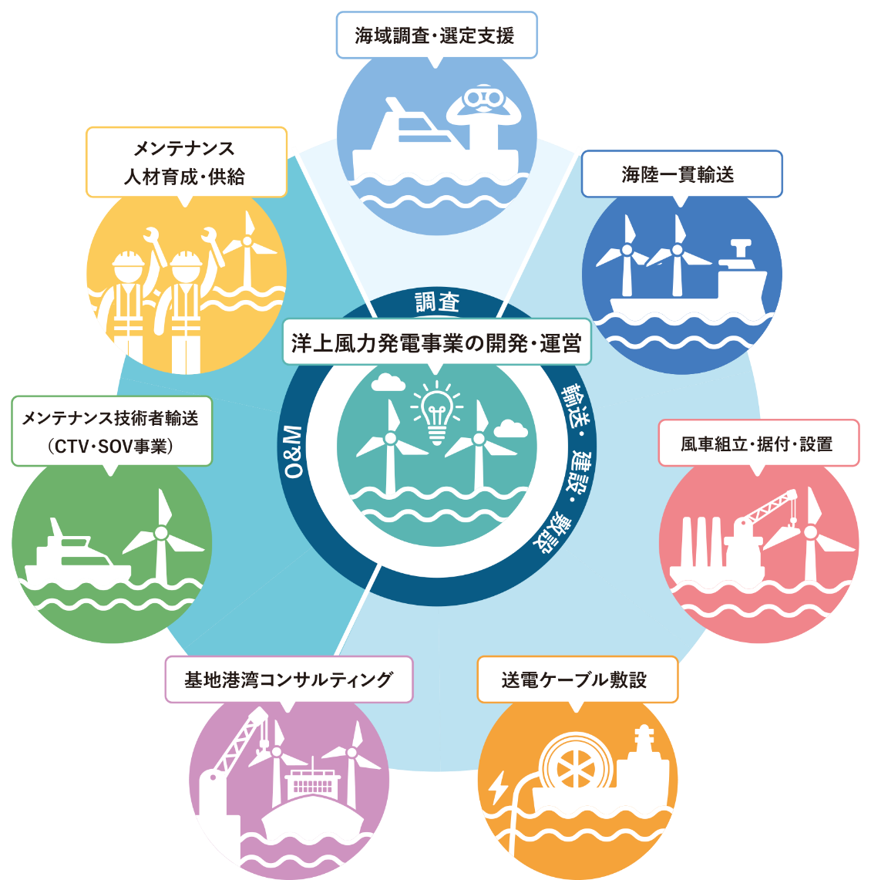
洋上風力関連事業（１/２）
5
商船三井グループの
洋上風力 VALUE CHAIN
商船三井の洋上風力発電関連事業には２つの柱があり、
①台湾における洋上風力プロジェクトへの出資をはじめとした、発電事業への参画
②洋上風車建設前の立地環境調査や、発電施設建設用資材の海上輸送、O&M(運転・保守)技術者の交通船など、様々なサプライチェーンビジネス
発電事業への参画を通じて発電事業者のニーズや課題を正確に把握し、信頼されるサービスプロバイダーを目指します。
基地港湾オペレーション
当社の関わる事業分野

Slide 16
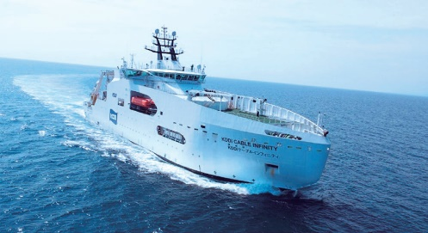
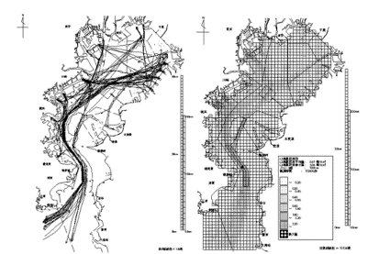
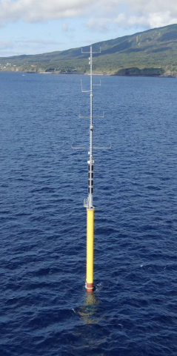
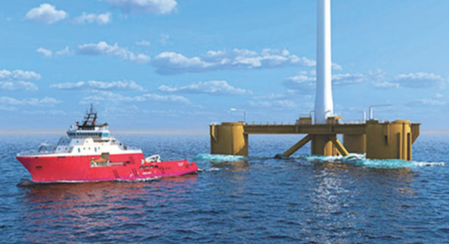

洋上風力関連事業（２/２）
5
調査：海域調査・立地選定支援
送電ケーブル敷設
海洋コンサルの立場から事業想定海域の選定支援
海底ケーブル敷設船事業
気象・海象などの自然条件、船舶交通・海域利用状況などの社会条件、また港湾法などの関係法令といった様々な観点から立地選定を支援します。
KDDIケーブルシップ株式会社(KDDI 100%出資)保有のケーブル敷設船延べ4隻の船舶管理と運航を50年以上にわたって担当しています。
「KDDIケーブルインフィニティ」
主に新規敷設作業を行っています。
通信ケーブルだけではなく電力ケーブル敷設工事にも対応可能な仕様となっています。
「KDDIケーブルインフィニティ」
写真提供：KDDIケーブルシップ株式会社
風車・浮体・係留設備の施工
DPシミュレータの導入
「国内初のNI認証
DPトレーニングセンター」
浮体式洋上風力関連船舶
技術サポート
【航跡図・航跡密度図の例】
各種特殊船の検船、入渠時対応、トラブル対応、新造船検討などの知見共有
要望に沿ったトレーニングの考案・提供
・NI認証 DPコース
・ClassNK認証 船種別コース
伊豆大島 風況観測事業
令和5年度「浮体式洋上風力発電による地域の脱炭素化ビジネス促進事業(伊豆大島沖調査)委託業務」のうち、風況観測業務について共同事業実施者として受託しました。
【風況観測機器】
写真提供：
First Marine Solutions
Notes:
＊注意＊商船三井マリテックスに社名変更が必要な資料

Slide 17
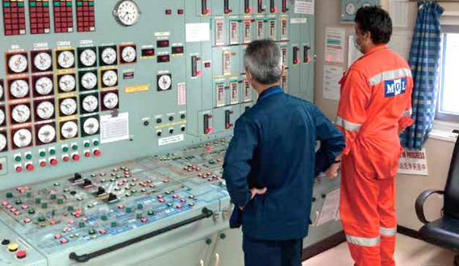
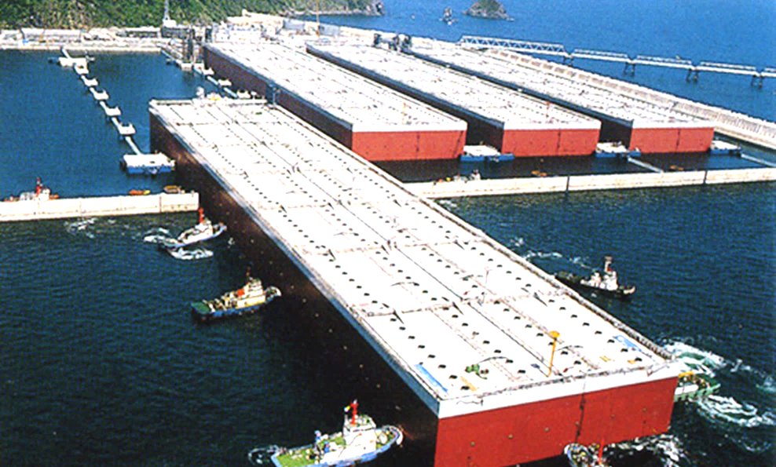
オンサイト事業 （１/２）
6
バースマスター、監督、検船請負
商船三井グループが運航を行う各種船舶
(原油タンカー、プロダクト・ケミカルタンカー、LNGタンカー、バルカー、PCCなど)に、経験豊富なバースマスター、検船員、安全ならび荷役監督を手配し、安全かつ効率的なオペレーション遂行のサポートを行っています。
白島石油備蓄ガスフリー工事

Slide 18
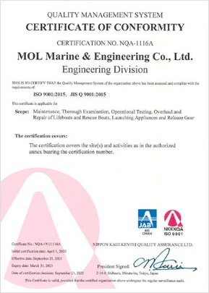
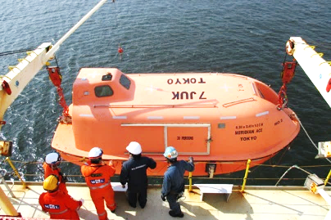
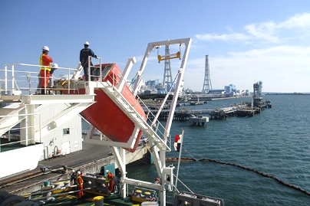
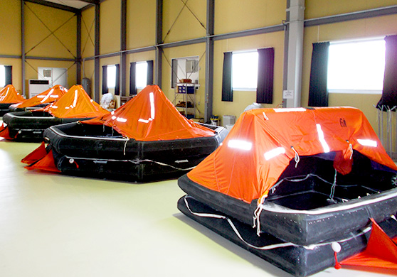
オンサイト事業 （２/２）
6
救命・安全設備の点検、整備
2020年1月1日より、年次検査、5年次点検を含む保守、
詳細点検、作動試験、開放及び修理は、MSC.402(96)に
従って、船舶の旗国主管庁により認可された整備事業所により実施が必要
所有ライセンスなど
ISO9001
旗国（パナマ、バハマ、リベリア）認可
ClassNK事業者承認
メーカー各社のライセンス
当社は、各メーカーから承認を受けた技師が業務を担う
ISO9001(2015)

Slide 19
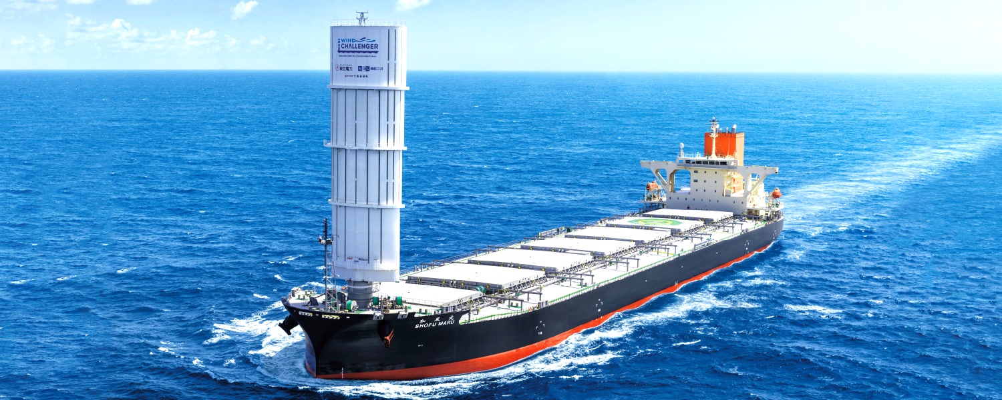
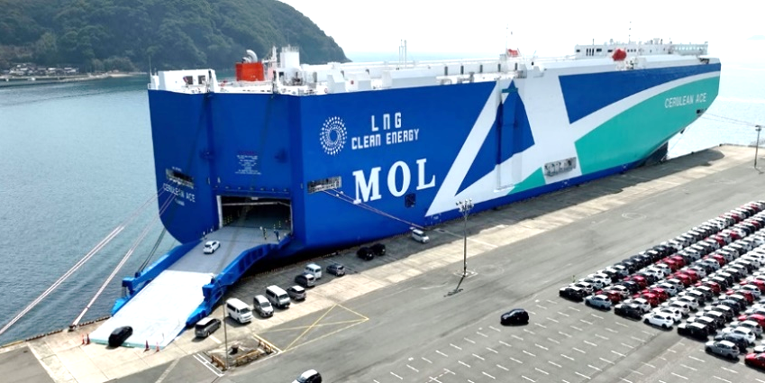
新造船建造監理事業（１/２）
7
高品質で使いやすく
安全な船を作り次世代に貢献
計画段階から竣工までの全プロセスを一貫して支援する
「新造船建造コンサルティングサービス」
選任のプロジェクトマネージャーを配置、全体統括を行い
最適化
商船三井グループ全体の発注船が対象となり、
多様な船種・ニーズに対応
世界初ウィンドチャレンジャー搭載の石炭船「松風丸」
高度化する船舶建造要件への対応（技術革新・環境規制）
造船所とのパートナーシップを重視し、
技術力を最大限に引き出す
エンジニアリングベースでのサポート
密なコミュニケーションと柔軟な対応
LNGを主燃料とする自動車船「CERULEAN ACE」

Slide 20
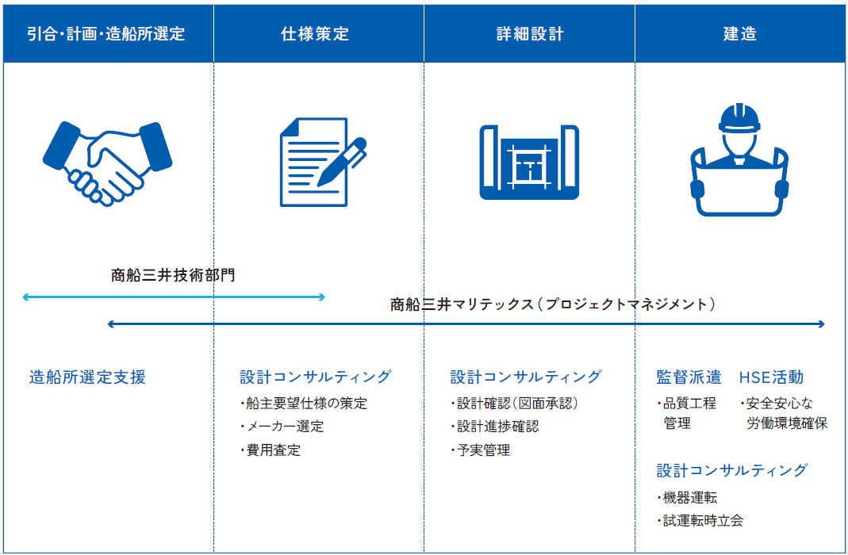
新造船建造監理事業（２/２）
7
引合・計画・造船所選定
仕様策定
詳細設計
建造
商船三井技術部門
商船三井マリテックス（プロジェクトマネジメント）
造船所選定支援
設計コンサルティング
設計コンサルティング
監督派遣
HSE活動
船主要望仕様の策定
メーカー選定
費用査定
設計確認（図面承認）
設計進捗確認
予実管理
品質工程 管理
安全安心な 労働環境確保
設計コンサルティング
機器運転
試運転時立会

Slide 21
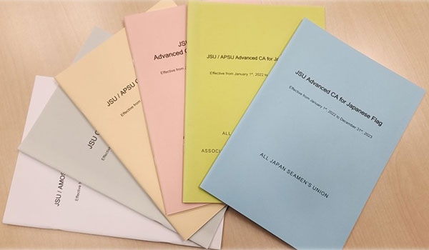
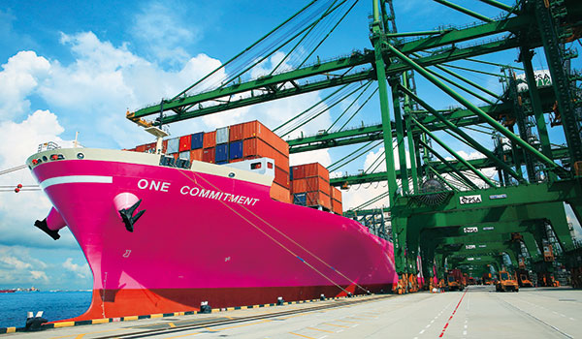
海事手続事業
8
商船三井グループ船隊の安全運航を、
知識・資格など様々な側面から支え、法対応や日本籍船乗船に付随する手続きなどサポートサービスを提供
GC/LC業務
日本籍/準日本籍船関連業務
商船三井グループ船隊の各船が、船籍に応じて国際運輸労連または全日本海員組合が、
求める労働条件を満たしている船であることを証明する書類（GC：Green Certificate/
LC：Letter of Certificate）の、取得など、組合関連業務
船主および船舶管理会社より委託を受け、
日本籍船および準日本籍船登録の
国土交通省(JG)に関連する各種手続き
業務
主な業務内容
日本籍化におけるJG検査・登記登録関係を含む手続き全般
証書更新・書換えなどのJG証書の維持・管理に関する手続き
JISS関連業務
日本籍船の船員雇用管理業務
日本籍船に乗船する外国人船員の
資格・免状等の申請代行業務
日本籍船の乗下船に関する雇入・雇止の
届出、その他の官庁手続き業務全般

Slide 22


